Slide 1
Herhaling LA2, Stakeholdersanalyse en de Bijeenkomst
Begrippen:
Herhaling LA2
Stakeholdersanalyse
Actoren en stakeholders
Krachtenveldanalyse
De Bijeenkomst
IBS Thema
Projectmanagement:
Research:
Communicatie;
Gedragsbeïnvloeding:
Groepsdynamica;
Samenwerken
IBS Toetsing
Kennistoets
Projectplan
STARR - Reflectie
Week 1 | Week 2 | Week 3 | Week 4 | Week 5 | Week 6 | Week 7 | Week 8 | Week 9 | Week 10

Slide 3
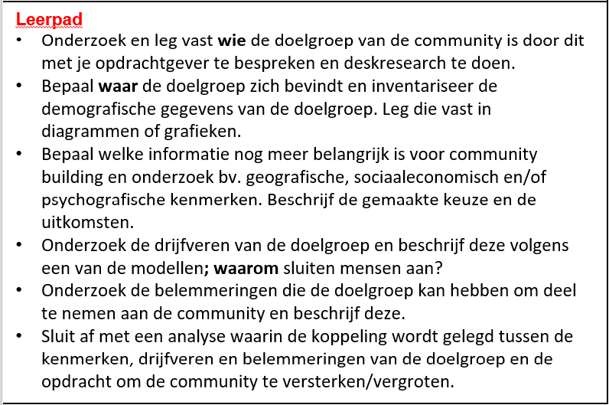
Herhaling LA2 - Doelgroepanalyse
Is de bedoeling van LA2 helder?
Concreet:
Inventariseer de demografische gegevens van de doelgroep → Geslacht, leeftijd, beroep. Nationaliteit, woonplaats, afkomst etc.
Bepaal welke informatie nog meer belangrijk is voor community building, onderzoek:
Geografisch → Land/regio/stad, grootte van de stad en klimaat
Sociaaleconomisch → Inkomen, beroep en opleiding
Psychografisch → Persoonskenmerken, levensstijl etc.
Wat van belang hierbij is, is dat jullie als groep uitleggen waarom jullie bepaalde informatie van belang vinden om te onderzoeken, benoem dit in jullie projectplan!!!

Slide 4
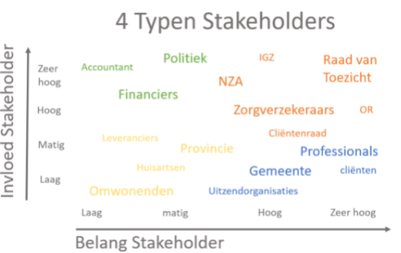
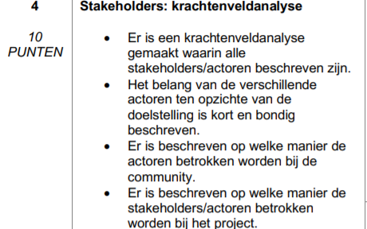
Stakeholdersanalyse
Wat moet er in de Stakeholdersanalyse komen te staan?
Identificeren van Stakeholders → In kaart brengen van de stakeholders. Dat zijn dus de partijen die wij met de organisatie willen beïnvloeden en of geraakt worden door eventuele organisatie(besluiten). (wie of wat)
Typeren van Stakeholders → Wat is de gewenste betrokkenheid en invloed van de stakeholders.
Belanghebbende | Belang dat wordt nagestreefd
Beschrijf dus per Stakeholder:
Mate van belang
Mate van invloed

Slide 5
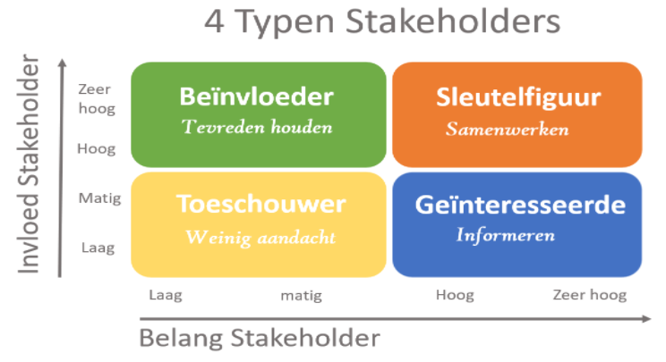
Stakeholdersanalyse
3. Stakeholder-Strategieën → Welke relatie ga je met de stakeholder aan. De positie van elke stakeholder vraagt om een bepaalde benadering of wijze van beïnvloeden. De gewenste relatie met een stakeholder zal per stakeholder verschillen. Hierbij komt de Krachtenveldanalyse naar voren (zie afbeelding rechtsonder op de dia).
4. Stakeholdermanagement → Door de stakeholderanalyse hebben jullie als groep nu in kaart gebracht welke actie vereist is per stakeholder. Noteer nu aan de hand van het krachtenveldanalyse welke actie er per stakeholder wordt gedaan.
Voor meer informatie: https://www.house-of-control.nl/stakeholder-analyse-management.html

Slide 6
Dus wat gaan jullie het komende IBS uur doen
Verder werken aan de Doelgroep analyse (LA2)
Maken van een stakeholderanalyse aan de hand van de volgende 4 stappen:
Identificeren van Stakeholders
Typeren van Stakeholders
Bepalen van Stakeholder-Strategieën
Stakeholdermanagement

Slide 7
De bijeenkomst
Stel vast wat het doel is van de bijeenkomst!
Bijvoorbeeld werven van nieuwe leden voor jullie community
Maak een brainstorm om op ideeën te komen om je doel te realiseren
Welke opbouw van de bijeenkomst past daar bij?
Zorg dat je aansluiting houdt bij je opdracht en je doelgroep!
Werk het geheel uit in een draaiboek voor de bijeenkomst.

